Slide 1
宇宙文明学研究部門の2014年度 総合生存学館（思修館）磯部洋明
宇宙文明学部門
＝宇宙に関する有象無象を全て引き受ける部門（特に人文社会系）
宇宙学セミナー 2015年4月10日

Slide 2
宇宙人類学
クオ・ヴァディス・アントロポス？人類よ、いずこへいきたもう？（大村敬一）
人類は宇宙をかき乱すのか？（磯部洋明）
人類学のフィールドとしての宇宙（岡田浩樹）
ファースト・コンタクトの人類学（木村大治）
宇宙空間での生は私たちに何を教えるか（佐藤知久）
宇宙が開く生物＝社会・文化的多様性への扉（大村敬一）
果てしなき果てをめざして（内堀基光）
2014年6月 昭和堂から出版

Slide 3
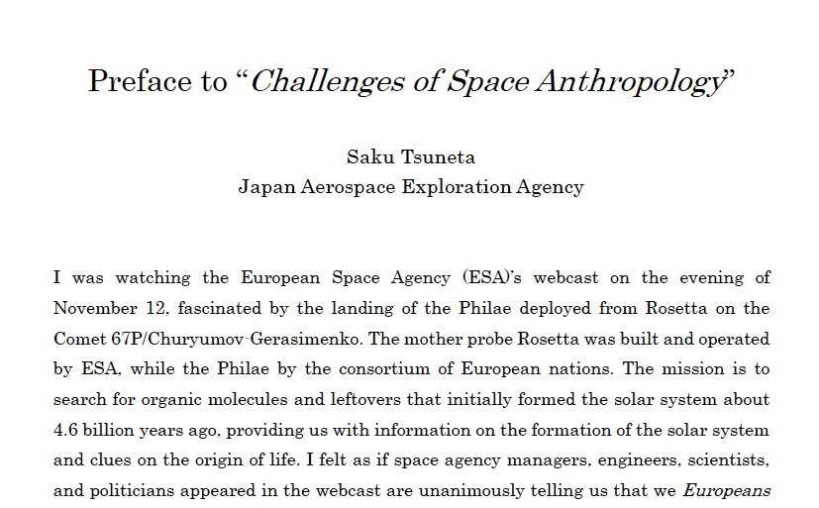
JAXAレポートから論文集
The two faces of tomorrow: Human Bio-sociocultural Diversity Expanded thorough Space Development (K. Omura)
Television and Japanese Imagination of outer space (F. Itakura)
A socio-cultural study of the discources of mono-zukuri in the manufacturing of launch vehicles in Japan (H. Iwatani)
Anthropology of “First Contact” (D. Kimura)
The Humanistic Approach to Space Exploration: A Cultural Anthropological Look at Space Tourism (H. Okada)
Life in extraterrestrial space: An anthropological consideration on astronauts’ everyday experiences (T. Sato)
Do we disturb the universe? Diversity in space as a grotesque hope for humankind (H. Isobe)

Slide 4
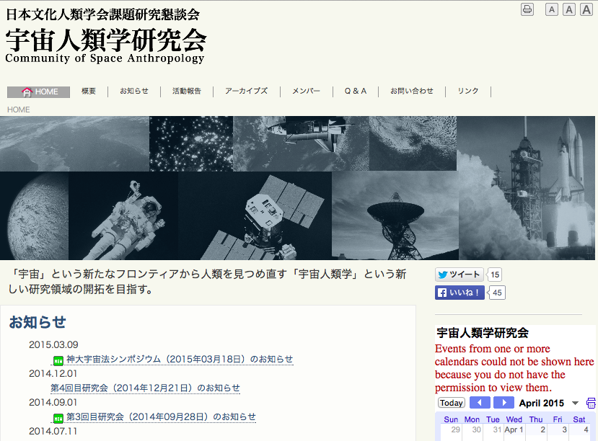
2〜3ヶ月に1回、これまでは主に神戸で開催。
宇宙人類学研究会としての次のステップは宇宙関係者のオーラルヒストリー作成

Slide 5
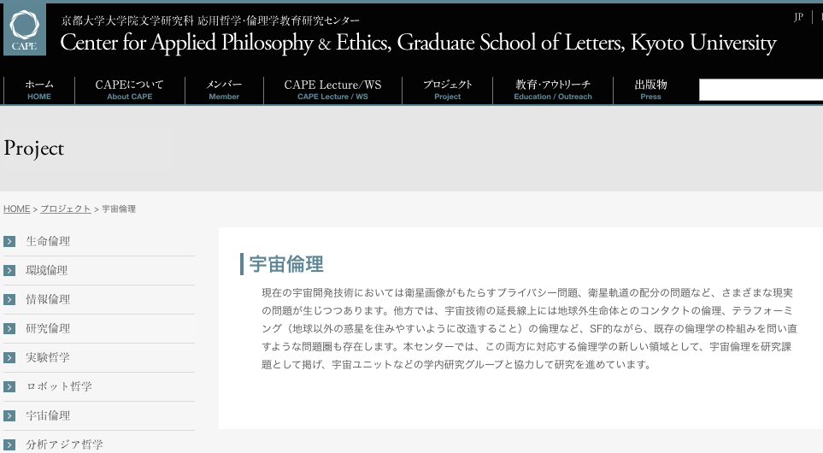
宇宙倫理学
宇宙ユニット/応用哲学会/JAXA共催サマースクール 宇宙開発について学び、一緒に考える (9/8〜10、JAXAつくば宇宙センター）
宇宙ユニットサマースクールでも1つのグループがMARS ONEの倫理問題について検討、宇宙ユニットシンポジウムで発表
宇宙ユニットシンポジウムで宇宙倫理関係講演２件：明治学院大の稲葉振一郎さん「宇宙力民の倫理ーロボット・ポストヒューマニティから考える）、滋賀大の神崎宣次さん「環境倫理学と宇宙開発」
これらの成果をもとに今年度中に最初の論文集を。（応用哲学会から？）
京大文学研究科・
応用哲学応用倫理学研究センターの
研究プロジェクトに。
Collaborators:
伊勢田哲治、水谷雅彦（京大文）
神崎宣次（滋賀大）、呉羽真（宇宙ユ）

Slide 6
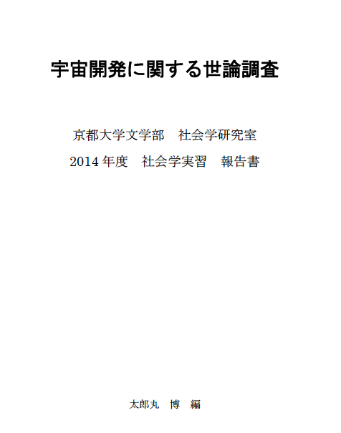
有人宇宙開発の検討
有人宇宙研究会
（宇宙ユニットBBT部門・中野不二男研究室（KOSMO=RONDO）と宇宙文明学部門の共催で、JAXAや九州工の工学関係の方を招いて3度ほど開催
文学研究科・社会学研究室の太郎丸博先生の社会調査実習の授業で、１年間のテーマに宇宙開発に関する意識調査を採用して頂き、宇宙学から「発注」する形でインターネット調査
=>今後、このデータを用いた学会発表や論文執筆

Slide 7
宇宙×歴史･宗教
Collaborators:
早川尚志（文）、玉澤春史（理）、
河村聡人（理）
鎌田東二、熊谷誠慈（こころセ）
M.-H. Deroche（総合生存学館）
Bill Mak（白眉/人文研）
中国宋代の天文誌の記述から黒点とオーロラに関する記述をサーベイして過去の太陽活動の指標となるデータベースを作成（Hayakawa, Tamazawa, Kawamura, Isobe)
Earth, Planets and Space誌に論文投稿中
サーベイの範囲を拡げてデータベースとして順次公開
東アジアにおける近代科学の受容
現代に生きる普通の人々にとっての科学と宗教

Slide 8
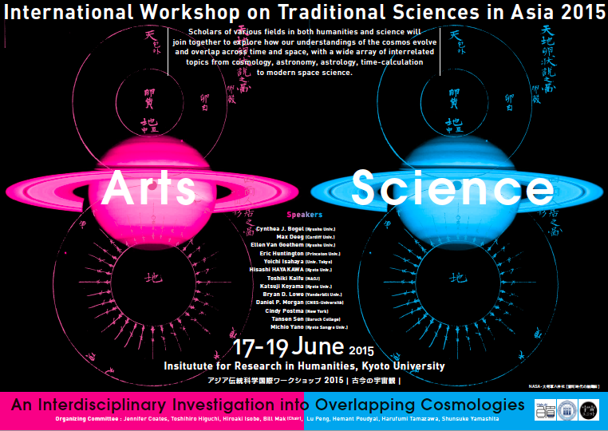

Slide 10
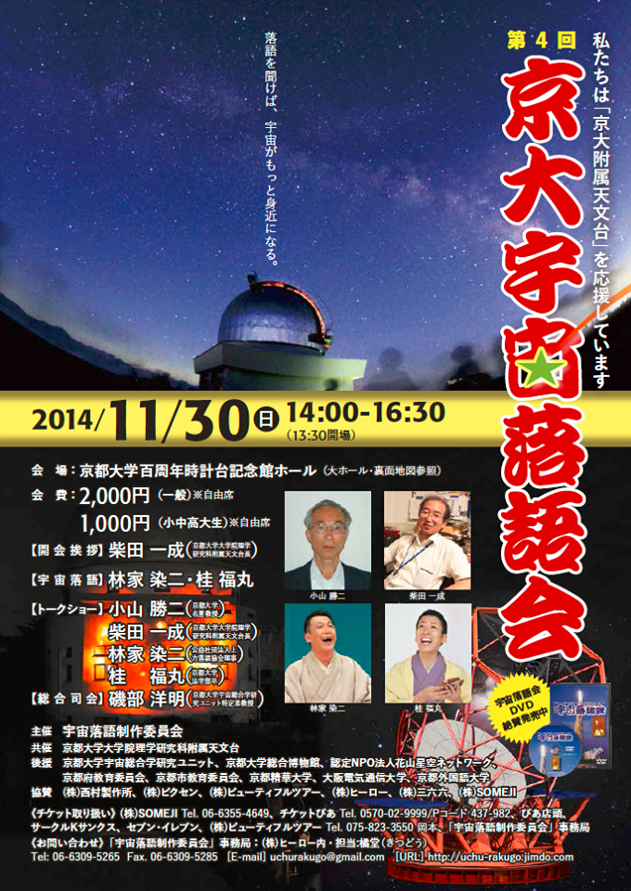
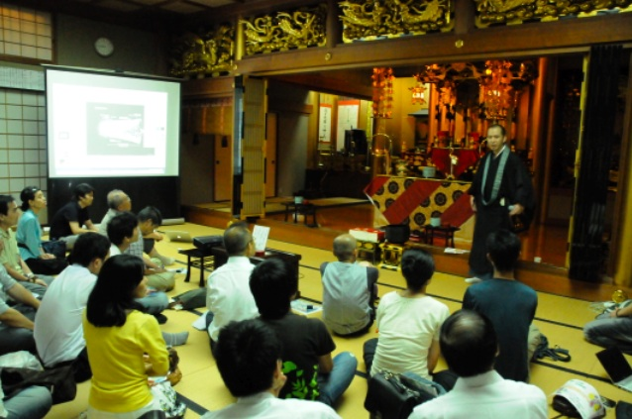
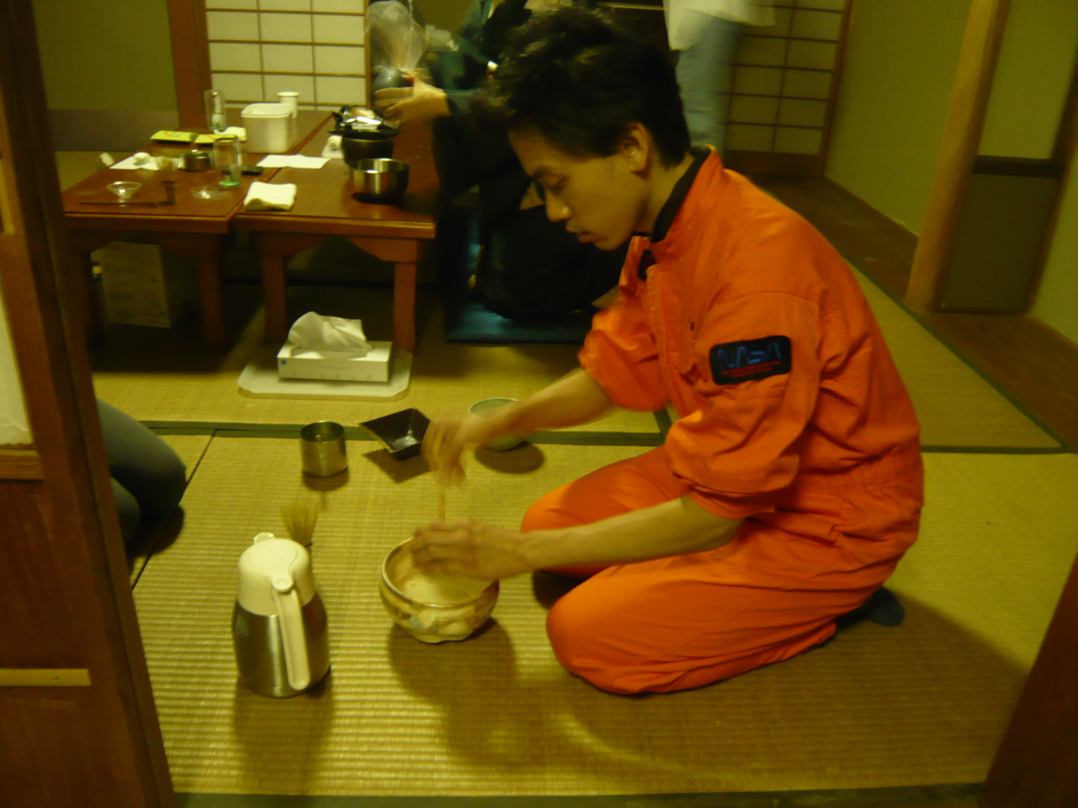
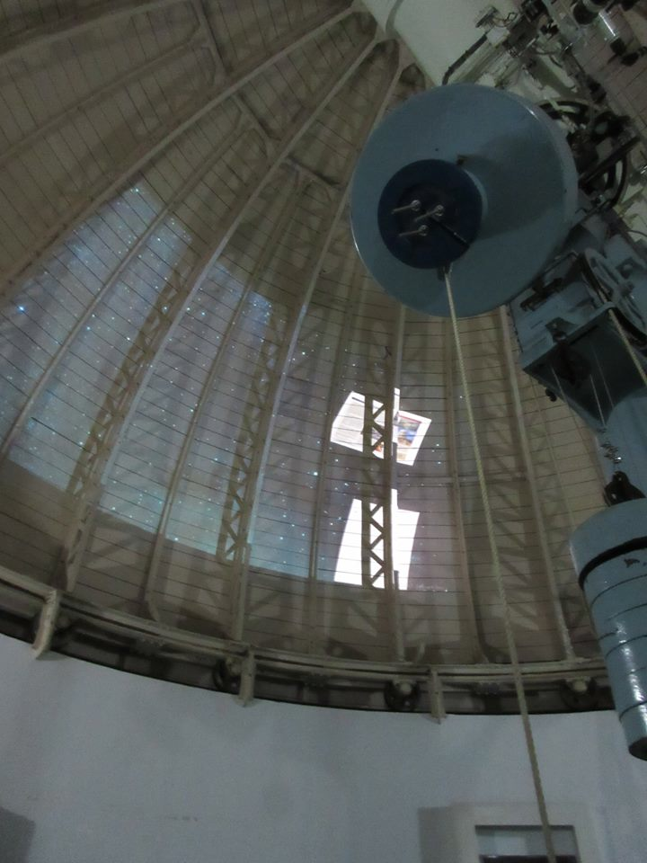
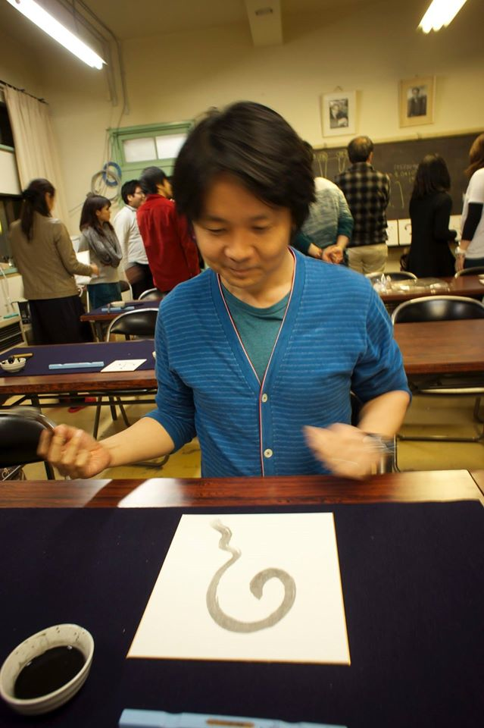
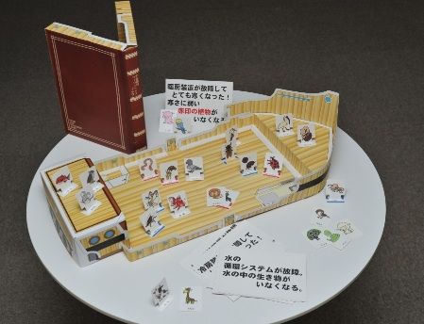
社会連携部門的活動ですが
宇宙落語
お寺で宇宙学
宇宙茶会
花山天文台
ギャラリーウィーク
宇宙書会
宇宙箱舟
ワークショップ

Slide 11
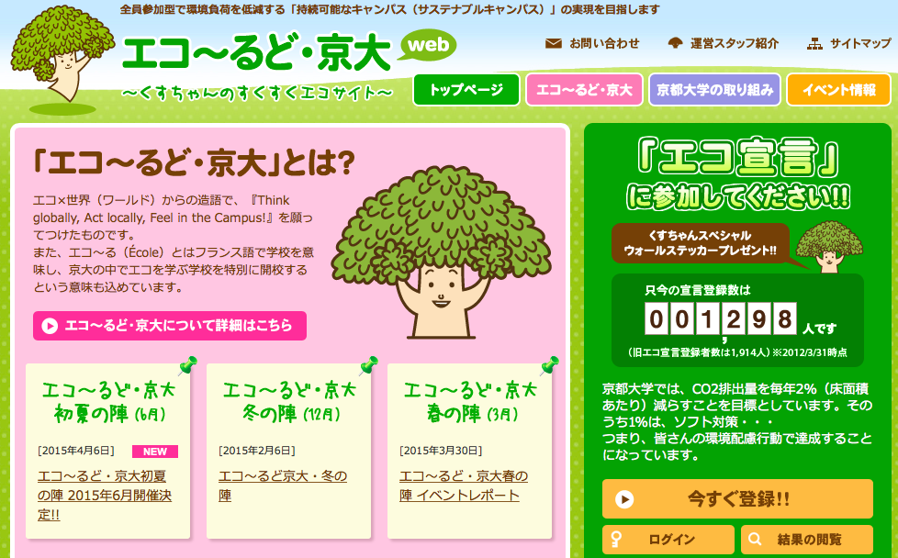
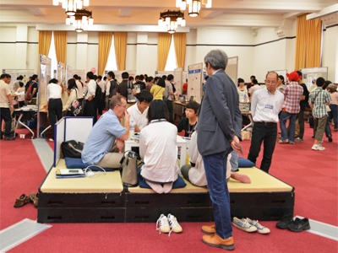
宇宙ユニット外になりますが
京都大学アカデミックデイ
学際融合センターの
分野横断交流会

Slide 12
宇宙環境学部門 ＋ 宇宙総合学研究部門（ブロードバンドタワー部門） 的活動ですが
IT系企業である（株）ブロードバンドタワー(BBT)との共同研究として
並列分散処理、機械学習、画像認識などの「ビッグデータ」分析手法を
活用した実用的宇宙天気予報アルゴリズムの開発
特許申請中
論文投稿中
Collaborators: 村主崇行（理研）、柴山拓也（名大）、根本茂（宇宙ユニット/BBT)、
駒崎健二(BBT)、中村裕一（情報）磯部洋明、柴田一成、浅井歩（宇宙ユニット）、
羽田裕子、高棹真介（理）

Slide 13
宇宙センシング学研究部門的活動ですが
衛星地球観測（リモートセンシング）データのユーザーコミュニティの形成と新しい利用の促進
防災（防災研･橋本、総合生存学館・山敷）
森林（アジアアフリカ研･竹田、Chan, Thinn）
フィールドワーク（アジアアフリカ研･古澤）
人文考古学（宇宙ユニット・中野、こころセンター・鎌田）
この分野でのJAXA-京大連携の推進
自分の研究にリモセンデータ使ってみたいけど敷居が高くて…という方の相談窓口になって、ノウハウを提供する役割を果たす体制を今年作って行きたい

Slide 14
（総合生存学館の講義ですが） 科学・学術と社会のコミュニケーション（前期、木曜2限）
第1回 イントロダクション（講義） Introduction (lecture)
第2回 科学コミュニケーションの背景と歴史（講義） Overview of history and background of science communication (lecture)
第3回 科学技術への社会の不信（調査と発表、議論） Public distrust in science and technology (research and discussion)
第4, 5回 科学コミュニケーションの実例調査及び企画の予備的検討 Research on the social needs and preliminary planning of the student project on science communication.
第6, 7回 対話力トレーニング（iCeMS科学コミュニケーショングループが開発したワークショップ等を実施予定） Practice of dialogue with public.
第8,9回 研究紹介実習（実際に非専門家に向けた自分の研究紹介ポスターを作成してみる） Practice of poster presentation to non-experts
第10-11回 企画検討 Planning of the student project.
第12-13回 科学コミュニケーションイベント等の実施（授業時間外になる可能性もある） Student project
第14-15回 結果の解析及び考察 Feedback and discussion.

Slide 15
（総合生存学館の講義ですが） 宇宙学（後期、木曜1限）
第1回 人間の宇宙観の変遷 Cosmology: from myth to modern science
第2回 宇宙史概観 Physical history of the universe
第3回 現代天文学概観 Overview of contemporary astronomy
第4回 人類生存圏としての太陽地球環境 Solar-Terrestrial environment
第5回 地球と生命の歴史 History of the Earth and the life
第6回 人類の生存を脅かす宇宙規模災害 Disasters from space
第7回 地球外生命、宇宙人、宇宙文明 Extraterrestrial lives and civilizations
第8回 宇宙開発利用の現状と将来 Space development and utilization
第 9回 宇宙政策とその課題 Space policy
第10回 宇宙をかき乱すのか：フリーマン･ダイソンの思想を手がかりに Disturbing the universe: the philosophy of Freeman Dyson
第11回 宇宙と多様性：レヴィ=ストロース、今西錦司、梅棹忠夫から見る宇宙 Diversity and space: Claude Levi=Strauss, Kinji Imanishi and Tadao Umesao
第12回 アルキメデスの視点：ハンナ・アーレントから見る宇宙 Archimedes’ point: Hannah Arendt
第13回 宇宙開発への社会のまなざし Public view on space development
第14回 教育と宇宙科学 Space science in education
第15回 全体討論 Discussion

